Slide 1
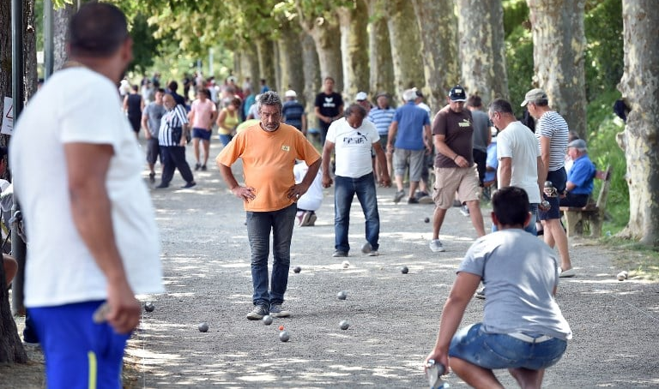
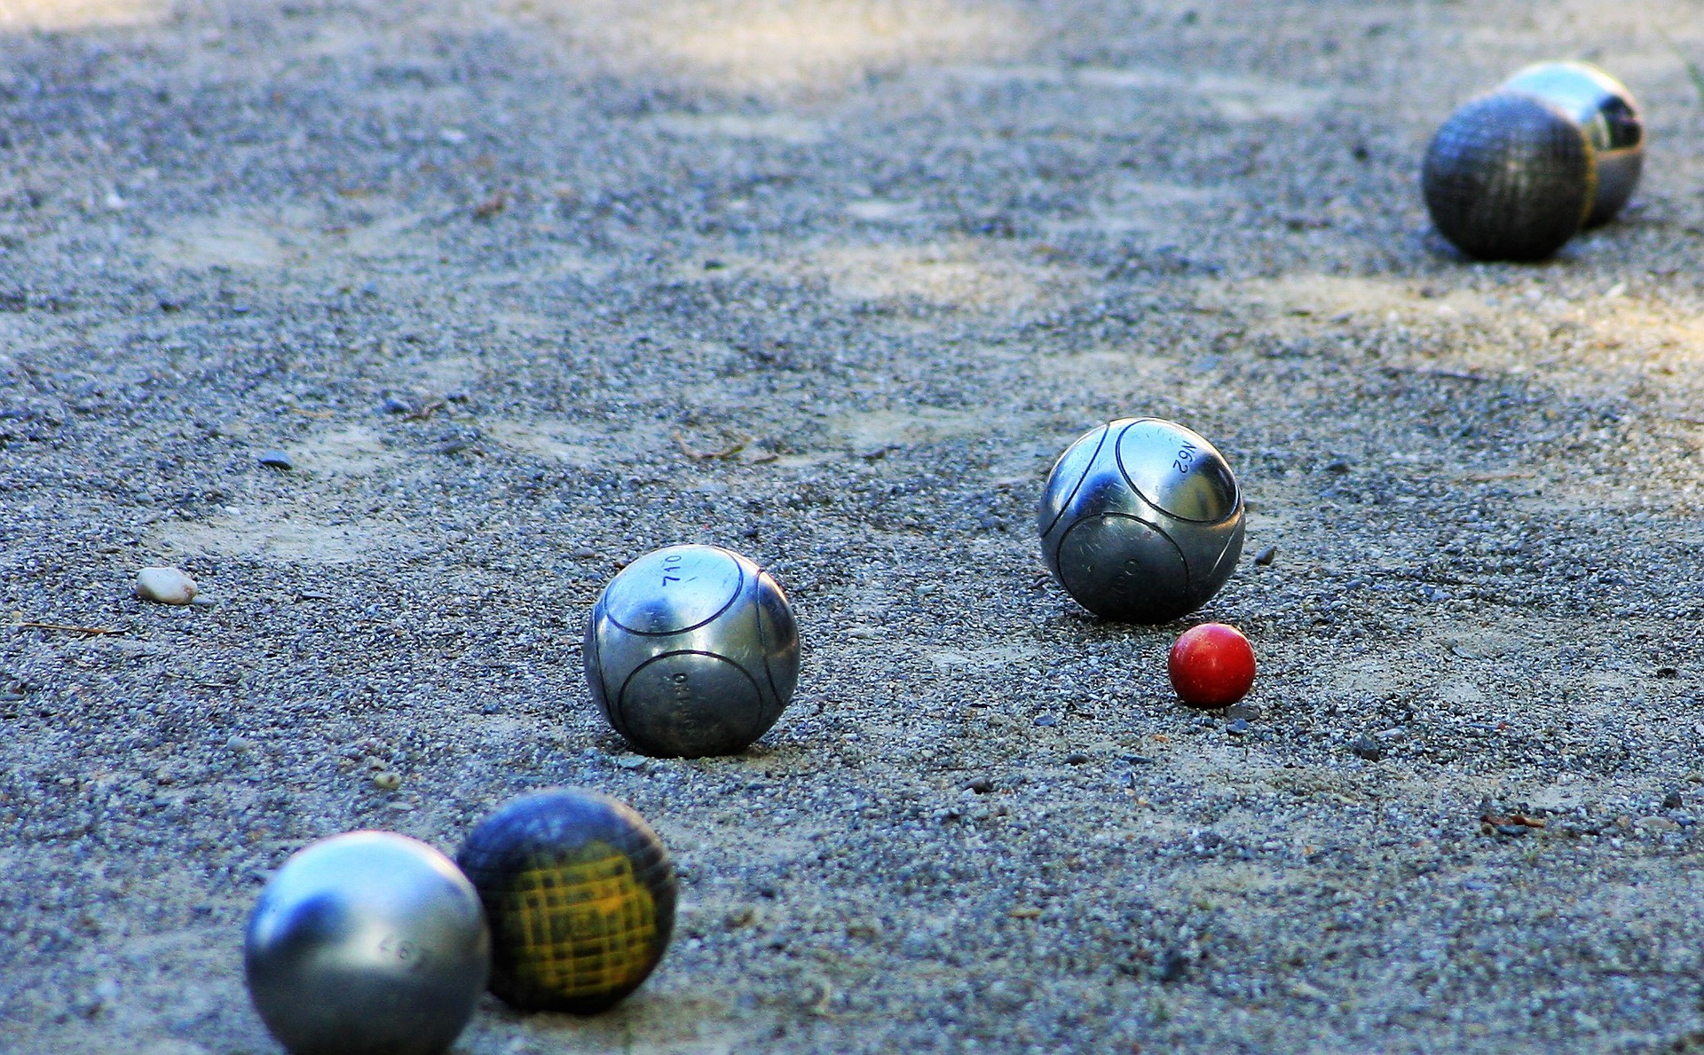
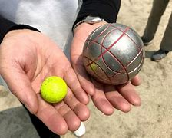
まるっと活用事業
ゆらら足湯前・ペタンク体験会
ペタンクってどんなスポーツ？（フランスの国技）
金属のボールを目標球（ビュット=赤の玉）に投げ
相手（チーム）のボールより近づければ勝ちという
実に簡単なボールゲームです。
小学生以上ならば誰でも気軽に楽しめます。
日時：令和５年 月 日（ ）10時～12時
会場：中山町・ひまわり温泉「ゆらら足湯」前広場
参加費：大人500円・小学生200円
参加賞：ゆららの入浴券
開校式 | 実技講習 | 練習 | 模擬試合１ | 模擬試合２ | 閉校式
10:00 | ～10:25 | ～10:35 | ～11:10 | ～11:45 | ～12:00
お問い合わせは
中山町観光協会 ✕ ✕ ✕- ✕ ✕ ✕- ✕ ✕ ✕ ✕
主催：中山町観光協会
主管：中山町ペタンク連盟

